Slide 1
シャムネットワークを用いたインタラクティブ認識システム
—♡⛤♫♡♢♫♢♡⛤♢♡♫⛤♡♢⛤—
徐 宏坤
2021/01/22
https://github.com/birdtianyu/LedgerMagic/tree/master/Interactive_Recognition_System
Notes:
结合孪生网络，我写了一个交互式识别系统

Slide 2
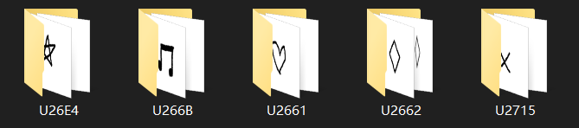
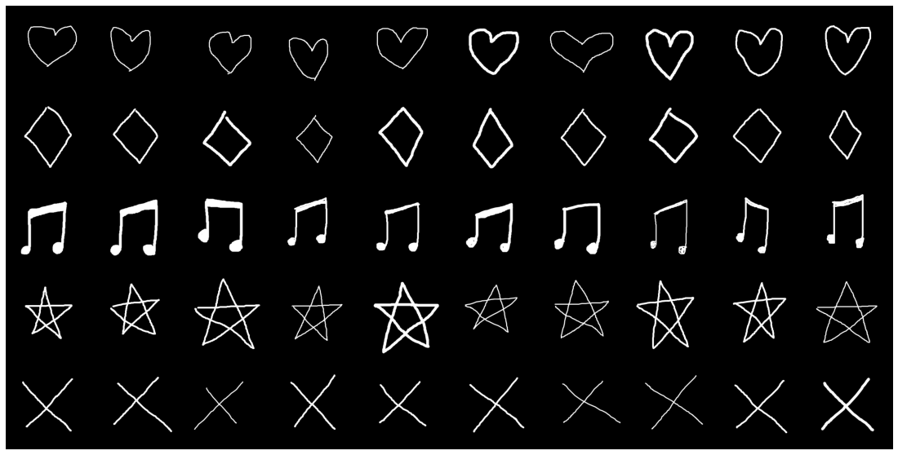
データセット
“5-way 10-shot Learning” タスク
5カテゴリ
各カテゴリ10枚(256×256)
文字の種類ごとに筆の太さの違いがある。
図 1: 全てのデータ
Notes:
Few-shot Learning は少ない訓練データを用いて新たなクラスを学習し、テストデータを分類する問題である。
N個のクラスについて、各クラスK個のデータから学習を行う問題設定を N-way K-shot Learning と呼ぶ。
一共只有5种类别，每种类别10张图片，所以叫做5-way 10-shot Learning
由于样本数据极少，使用普通的深度学习方法是很难达到良好的效果的，
特别是那些模型特别复杂，参数特别多的模型，在少样本问题上表现的并不是很出色。
专门用于少样本的机器学习方法叫做少样本学习(few-shot learning)

Slide 3
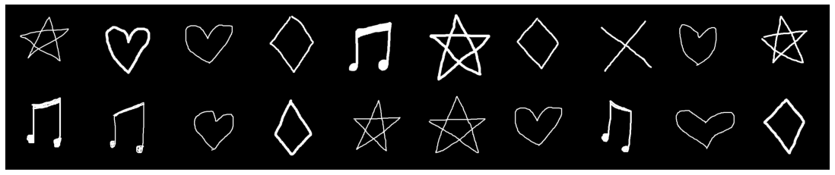
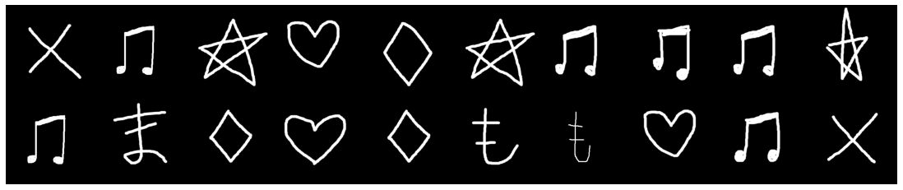
前処理
シャムネットワーク訓練用データ
トレーニングサンプル:
ラベル: [0. 0. 1. 1. 0. 1. 0. 0. 1. 0.]
テストサンプル:
ラベル: [0. 0. 0. 1. 1. 0. 0. 0. 1. 0.]
図 2:シャムネットワークのトレーニングデータとテストデータの例
Notes:
孪生神经网络(Siamese network)是少样本学习的代表性手法，
它不是用来区分每一张图片到底是什么，
而是用来区别两张图片是不是一样的东西。
所以，我对数据进行了上述处理
两两一组，并且标识到底是不是一样的字符，用于训练。
在测试数据中我加入了两类没有训练过的字符“ま”和“も”用于检测模型是不是具有一定的检验未知分类的能力。

Slide 4


モデル
シャムネットワーク
Convolutional layer
Batch Normalization layer
Max pooling layer
(256, 256, 1)
(128, 128, 4)
(64, 64, 8)
(32x32x8)
(100)
(3)
Dissimilarity
図 3:認識システムで使用されるシャムネットワークのアーキテクチャ
Notes:
这是我搭建的孪生神经网络的结构，它由一个简单的卷积神经网络训练所组成。
上下并行的模型其实是一个神经网络，只不过识别了两次不同的图片，
最后算出两张图片的相似度。

Slide 5
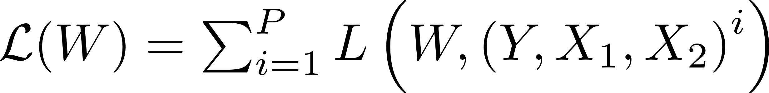

損失関数
ユークリッド距離（Euclidean distance）
コントラスト損失関数（Contrastive Loss Function）
例：
Notes:
在我的网络中为了数值化两张图像的不相似度，
我采用了对比损失函数(Contrastive Loss Function),
它的一种实现方式如蓝框中的式子所示，这里m是一个需要手动赋值的量，
它表示不用图片之间的距离有多大时才认定其为不同的两个图片，
换句话说，不同图片的良好预测结果应该是大于2的。

Slide 6
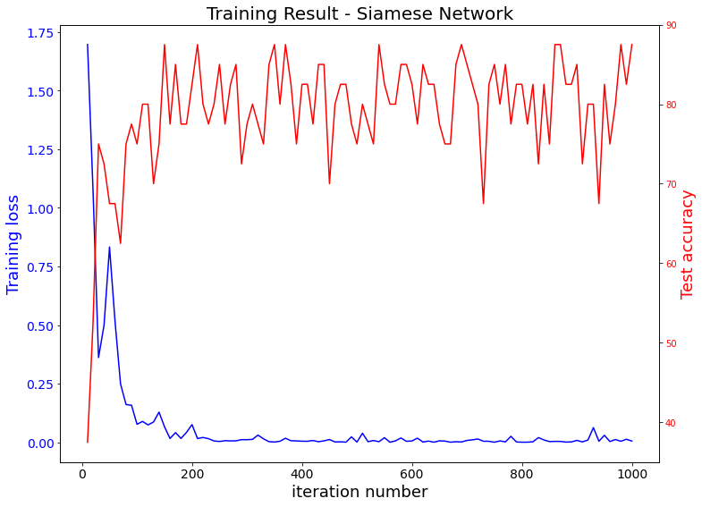
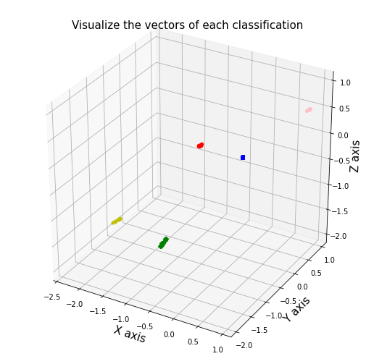
結果
図 4:損失値とテスト精度
図 5:すべての学習データに対して出力されたベクトル値の３D表現
Notes:
左图是我搭建的孪生神经网络损失值和在测试集上的测试准确率随训练代数的变化。
可见模型还是学习到了一些区分未知类别的字符的能力的，
但是准确度还是有限。
我将所有数据的分类结果画在一个三维坐标系中，如右图所示，
可见五类数据都大多集中在各自的一个点上，
如果出现一个新的未知图片，计算它与这五类数据中心的距离，就可以判断它到底是什么了，
是属于这五类？属于哪一种？还是未知种类的数据？

Slide 7
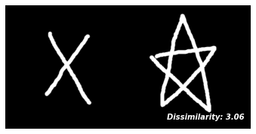
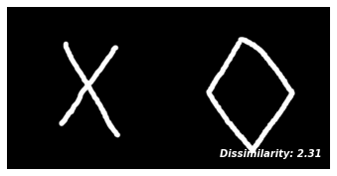
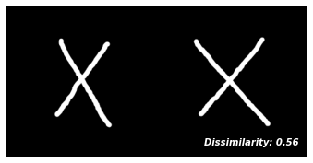
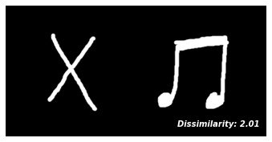
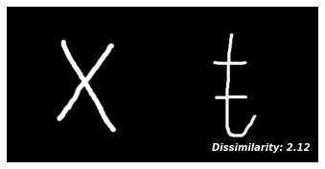
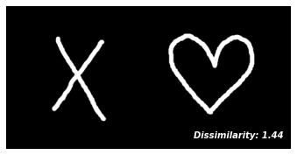
結果
非類似度（Dissimilarity）
図 6:テスト画像の例.
Notes:
这是测试结果的一些例子，右下角的数值表示不相似度，越大越不相似。

Slide 8





インタラクティブ認識システム
Mean
各クラスを表すために、各カテゴリの出力の
平均ベクトルを使用する。
…
…
…
…
…
…
図 7: 平均ベクトル化.
Notes:
根据之前的描述，取每类数据的平均向量值就可以表示这一类数据了。
之后需要做的只要拿来一个新的图片，计算它与这五个向量之间的距离即可。

Slide 9
インタラクティブ認識システム
シャムネットワーク
畳み込みニューラルネットワーク１
畳み込みニューラルネットワーク２
確認用
手書き数字
認識用
手書きパッドシステム
Notes:
除了上述这个孪生网络，我还搭建了一个普通的卷积神经网络用来确认到底属于五类中的哪一个。
还搭建了一个专门识别数字的卷积神经网络，使用MNIST数据集进行训练，这个神经网络不是重点（因为已经有很多预训练好的精度非常高的模型），识别数字的精度有限。
集成这三个模型，我编写了一个手写板程序，可以让用户书写任意的文字。

Slide 10
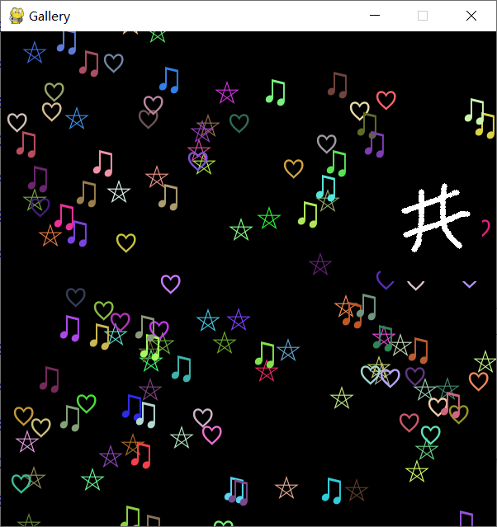
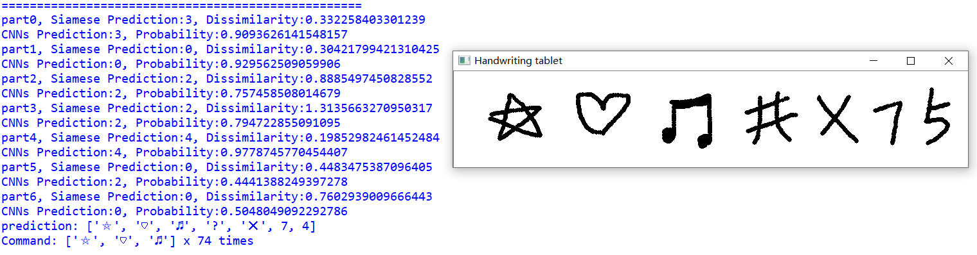

インタラクティブ認識システム
認識結果で効果を変えることができる
未知のカテゴリの画像もそれに対応す
る効果がある。
一緒に魔法使いになりましょう!
Notes:
根据三个模型的预测结果，以及一些计算机图像学的知识，我创建了这个有趣的交互式识别程序。
用户可以在手写板了写任何东西，如果是已知的四种分类（×表示乘号）和数字，会从天而降彩色的“魔法雨”。
如果是未知的字符也会原封不动的从天而降。
开发灵感来自TeamLab

Slide 11
ご清聴ありがとうございました

